Slide 1


CHƯƠNG 2
Tiết 26 §3.
ĐẠI LƯỢNG TỈ LỆ NGHỊCH

Slide 2
HOẠT ĐỘNG 1
KHỞI ĐỘNG

Slide 3



HOẠT ĐỘNG CẶP ĐÔI
120
2 phút
90
30
HẾT GIỜ
60
Một xe máy đi quãng đường không đổi từ Hà Nội đến Nam Định. Hỏi thời gian và vận tốc của xe máy có phải là hai đại lượng tỉ lệ thuận không?
Hà Nội
Nam Định

Slide 4
HOẠT ĐỘNG CẶP ĐÔI
ĐÁP ÁN:
Với quãng đường đi không đổi thì thời gian và vận tốc là hai đại lượng tỉ lệ nghịch.
Hà Nội
Nam Định

Slide 5
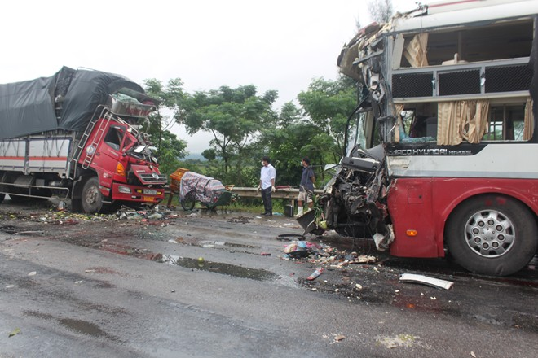
Hình ảnh một số vụ tai nạn giao thông do đi vượt quá tốc độ
Vụ tai nạn xe tải đối đầu với xe khách xảy ra vào ngày 8/9 trên quốc lộ 1A (đường tránh TP. Vinh) đoạn qua xã Hưng Thịnh, huyện Hưng Nguyên, tỉnh Nghệ An đã làm 1 tài xế tử vong, 11 người khác bị thương.

Slide 6
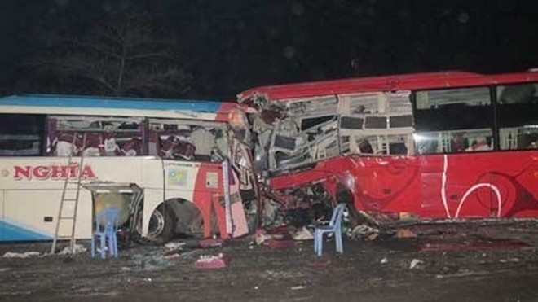
Vụ tai nạn gây hậu quả nghiêm trọng xảy ra vào sáng 8/3, trên QL 1A đoạn qua P.Cam Nghĩa (Cam Ranh, Khánh Hòa) làm 11 người thiệt mạng, hơn 50 người khác phải đưa đi cấp cứu tại bệnh viện. Cơ quan chức năng xác định nguyên nhân dẫn đến vụ tai nạn là do xe 76M chạy quá tốc độ, đi không đúng phần đường.

Slide 7

HOẠT ĐỘNG CẶP ĐÔI
Nếu đại lượng này tăng (hoặc giảm) bao nhiêu lần mà đại lượng kia giảm (hoặc tăng) bấy nhiêu lần thì hai đại lượng đó gọi là tỉ lệ nghịch với nhau.
Có thể mô tả hai đại lượng tỉ lệ nghịch bằng một công thức hay không?
ĐÁP ÁN:
Với quãng đường đi không đổi thì thời gian và vận tốc là hai đại lượng tỉ lệ nghịch.
Hà Nội
Nam Định
Notes:
+ Để xem bài giảng, vui lòng ấn biểu tượng [PLAY].
+ Để tải file nguồn bài giảng, file trình chiếu powerPoint quý thầy cô chọn vào mục [Tài nguyên/…/ Tệp/Tải xuống].
Ươm mầm tri thức – uommam.vn

Slide 8



Trong bài học này chúng ta sẽ nhận biết và khám phá về đại lượng tỉ lệ nghịch.

Slide 9

§3. ĐẠI LƯỢNG TỈ LỆ NGHỊCH

Slide 10

MỤC TIÊU BÀI HỌC
Hiểu được tính chất của hai đại lượng tỉ lệ nghịch. Biết hai đại lượng có tỉ lệ nghịch hay không?
Biết tìm hệ số của tỉ lệ nghịch, tìm một giá trị của đại lượng khi biết hệ số tỉ lệ nghịch và giá trị tương ứng của đại lượng kia.
Học sinh biết được công thức biểu thị mối liên hệ giữa hai đại lượng tỉ lệ nghịch.

Slide 11
HOẠT ĐỘNG 2
HÌNH THÀNH KIẾN THỨC

Slide 12
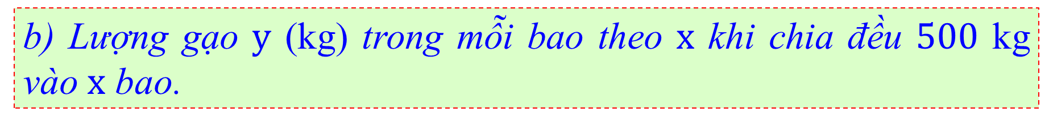
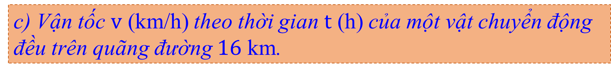
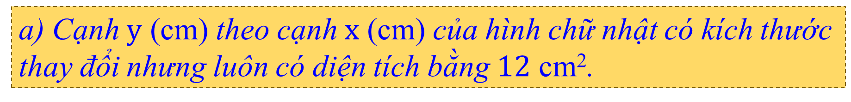
§3. ĐẠI LƯỢNG TỈ LỆ NGHỊCH
120
90
30
1. Định nghĩa
60
?1
Hãy viết công thức tính:
BẮT ĐẦU
HẾT GIỜ
a) Cạnh $y$ (cm) theo cạnh $x$ (cm) của hình chữ nhật có kích thước thay đổi nhưng luôn có diện tích bằng $12$ cm².
b) Lượng gạo $y$ (kg) trong mỗi bao theo $x$ khi chia đều $500$ kg vào $x$ bao.
c) Vận tốc $v$ (km/h) theo thời gian $t$ (h) của một vật chuyển động đều trên quãng đường $16$ km.
Hãy thảo luận cặp đôi trong thời gian 2 phút.

Slide 13
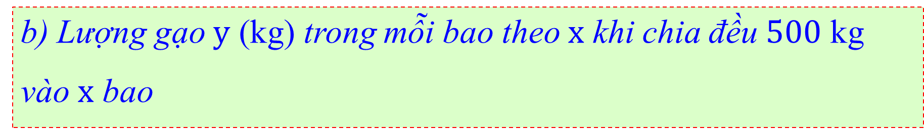
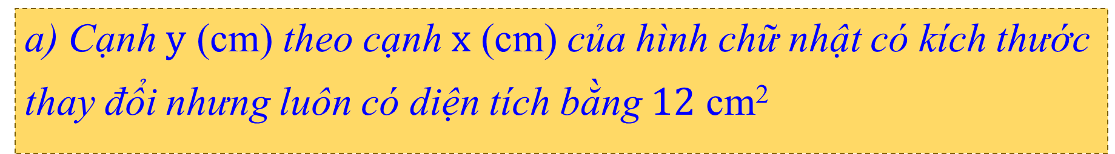
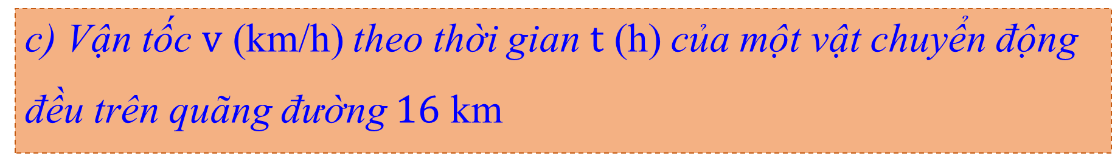
§3. ĐẠI LƯỢNG TỈ LỆ NGHỊCH
1. Định nghĩa
?1
ĐÁP ÁN:
a) Cạnh $y$ (cm) theo cạnh $x$ (cm) của hình chữ nhật có kích thước
thay đổi nhưng luôn có diện tích bằng $12$ cm²
là
b) Lượng gạo $y$ (kg) trong mỗi bao theo $x$ khi chia đều $500$ kg
vào $x$ bao
là
c) Vận tốc $v$ (km/h) theo thời gian $t$ (h) của một vật chuyển động
đều trên quãng đường $16$ km
là

Slide 14
§3. ĐẠI LƯỢNG TỈ LỆ NGHỊCH
1. Định nghĩa
Nếu đại lượng liên hệ với đại lượng theo công thức hay ( là hằng số khác 0) thì ta nói tỉ lệ nghịch với theo hệ số tỉ lệ .
?1
a)
b)
c)
Cho biết các công thức trên có điểm gì giống nhau?
Nhận xét: Các công thức trên có điểm giống nhau là: Đại lượng này bằng một hằng số chia cho đại lượng kia.

Slide 15
§3. ĐẠI LƯỢNG TỈ LỆ NGHỊCH
1. Định nghĩa
Nếu đại lượng liên hệ với đại lượng theo công thức hay ( là hằng số khác 0) thì ta nói tỉ lệ nghịch với theo hệ số tỉ lệ .
Chú ý:
Nếu tỉ lệ nghịch với thì cũng tỉ lệ nghịch với và ta nói hai đại lượng đó tỉ lệ nghịch với nhau.
Cho biết tỷ lệ nghịch với theo hệ số tỷ lệ -3,5. Hỏi tỉ lệ nghịch với theo hệ số tỉ lệ nào?
?2
Giải
Vì tỉ lệ nghịch với theo hệ số tỉ lệ -3,5 nên:
Vậy tỉ lệ nghịch với theo hệ số tỉ lệ -3,5.

Slide 16

§3. ĐẠI LƯỢNG TỈ LỆ NGHỊCH
1. Định nghĩa
Nếu đại lượng liên hệ với đại lượng theo công thức hay ( là hằng số khác 0) thì ta nói tỉ lệ nghịch với theo hệ số tỉ lệ .
Trong các công thức sau, công thức nào biểu thị và là hai đại lượng tỉ lệ nghịch? Nếu có, hãy chỉ rõ hệ số tỉ lệ.
A. B. C.
D. E. F.

Slide 17

§3. ĐẠI LƯỢNG TỈ LỆ NGHỊCH
2. Tính chất
?3
Cho biết hai đại lượng và tỉ lệ nghịch với nhau.
120
90
30
60
a. Tìm hệ số tỉ lệ.
BẮT ĐẦU
HẾT GIỜ
b. Thay mỗi dấu “?” trong bảng trên bằng một số thích hợp.
c. Có nhận xét gì về tích hai giá trị tương ứng ; ; ; của và
Hãy thảo luận theo nhóm trong thời gian 2 phút.

Slide 18
§3. ĐẠI LƯỢNG TỈ LỆ NGHỊCH
2. Tính chất
?3
Cho biết hai đại lượng và tỉ lệ nghịch với nhau.
Hãy nêu các tính chất của hai đại lượng tỉ lệ nghịch?
Giải
a) Hệ số tỉ lệ là:
b)
;
c) Nhận xét:

Slide 19
§3. ĐẠI LƯỢNG TỈ LỆ NGHỊCH
2. Tính chất
Nếu hai đại lượng tỉ lệ nghịch với nhau thì:
* Tích hai giá trị tương ứng của chúng luôn không đổi (bằng hệ số tỉ lệ).
* Tỉ số hai giá trị bất kì của đại lượng này bằng nghịch đảo của tỉ số hai giá trị tương ứng của đại lượng kia.

Slide 20





Đại lượng
tỉ lệ nghịch

Slide 21
ĐL tỉ lệ thuận
ĐL tỉ lệ nghịch
Định nghĩa
Định nghĩa
⇔ và tỉ lệ thuận
⇔ và tỉ lệ nghịch
Tính chất
Tính chất

Slide 22
HOẠT ĐỘNG 3
LUYỆN TẬP

Slide 23
Bài 12 (SGK – Tr 58) :
Cho biết hai đại lượng x và y tỉ lệ nghịch với nhau và khi x = 8 thì y = 15.
a) Tìm hệ số tỉ lệ.
b) Hãy biểu diễn y theo x.
c) Tính giá trị của y khi x = 6; x = 10.
Giải
a) Vì hai đại lượng x và y tỉ lệ nghịch với nhau nên ta có:
b) Thay a = 120 ta được:
c) Khi ; khi

Slide 24
Bài 13 (SGK – Tr 58) :
Cho biết hai đại lượng x và y tỉ lệ nghịch. Điền số thích hợp vào ô trống trong bảng sau:
2
-3
x | 0,5 | -1,2 |  |  | 4 | 6
y |  |  | 3 | -2 | 1,5
12
-5
1
Hệ số tỉ lệ:

Slide 25

KHÁM PHÁ THÔNG ĐIỆP 5K
CỦA BỘ Y TẾ VỀ
CHUNG SỐNG AN TOÀN VỚI ĐẠI DỊCH

Slide 26
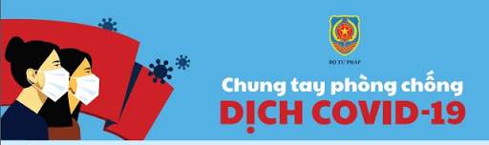
GIỚI THIỆU – LUẬT CHƠI
Có 5 câu hỏi ứng với thông điệp 5K của Bộ y tế.
Mỗi một thông điệp sẽ có một câu hỏi tương ứng.
Bằng hiểu biết của mình, em hãy vượt qua câu hỏi để có thêm kiến thức chung sống an toàn với đại dịch Covid-19 nhé!

Slide 27
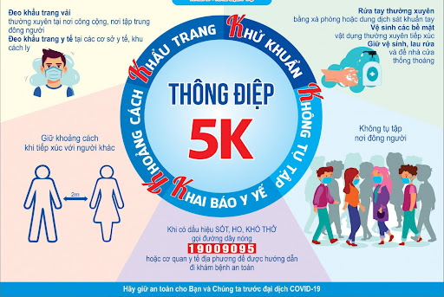







CHUNG SỐNG AN TOÀN VỚI ĐẠI DỊCH COVID 19
5K
Notes:
- Nhấn vào một trong các biểu tượng thông điệp để mở các câu hỏi tương ứng.
- Nhấn vào 5K để hiện toàn bộ trang thông điệp, GV cho HS liên hệ thực tế để tìm cách tự bảo vệ mình trước đại dịch toàn cầu.
- Nhấn vào biểu tượng mũi tên góc dưới bên phải màn hình để kết thúc trò chơi, chuyển đến trang vận dụng tìm tòi.

Slide 28




120
20
19
18
17
16
15
14
13
12
11
10
09
08
07
06
05
04
03
02
01
00
90
30
60
Câu hỏi: Cho biết hai đại lượng x và y tỉ lệ nghịch với nhau và khi x = 5 thì y = 7. Vậy hệ số tỉ lệ a là
        A. C.
B. D.
KHẨU TRANG: Đeo khẩu trang vải thường xuyên tại nơi công cộng, nơi tập trung đông người; đeo khẩu trang y tế tại các cơ sở y tế, khu cách ly.
Notes:
- Nhấn vào biểu tượng đồng hồ để bắt đầu tính giờ.
- Nhấn vào nút tròn màu xám đứng trước câu trả lời mà HS cho là đúng.
- Nhấn vào biểu tượng ngôi nhà để về trang chủ chọn câu hỏi tiếp theo.

Slide 29

120
20
19
18
17
16
15
14
13
12
11
10
09
08
07
06
05
04
03
02
01
00
90
30
60
Câu hỏi: Đại lượng y tỉ lệ nghịch với đại lượng x theo hệ số tỉ lệ là 5. Đại lượng x tỉ lệ nghịch với đại lượng y theo hệ số tỉ lệ là
A. 0,2 C. 10
B. 5 D. 0,1
KHÔNG TỤ TẬP đông người để tránh nguy cơ lây nhiễm covid-19.
Notes:
- Nhấn vào biểu tượng đồng hồ để bắt đầu tính giờ.
- Nhấn vào nút tròn màu xám đứng trước câu trả lời mà HS cho là đúng.
- Nhấn vào biểu tượng ngôi nhà để về trang chủ chọn câu hỏi tiếp theo.

Slide 30
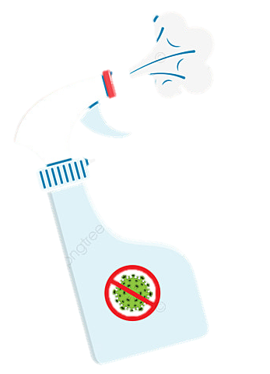

120
20
19
18
17
16
15
14
13
12
11
10
09
08
07
06
05
04
03
02
01
00
90
30
60
Câu hỏi: Một ô tô đi quãng đường 80km với vận tốc v (km/h) và thời gian t (h). Chọn câu đúng về mối quan hệ của v và t.
A. v và t là hai đại lượng tỉ lệ thuận với hệ số tỉ lệ 80
B. v và t là hai đại lượng tỉ lệ thuận với hệ số tỉ lệ
C. v và t là hai đại lượng tỉ lệ nghịch với hệ số tỉ lệ 80
D. v và t là hai đại lượng tỉ lệ thuận với hệ số tỉ lệ
KHỬ KHUẨN: Rửa tay thường xuyên bằng xà phòng hoặc dung dịch sát khuẩn tay. Vệ sinh các bề mặt và vật dụng thường xuyên tiếp xúc (tay nắm cửa, điện thoại, máy tính bảng, mặt bàn, ghế, …). Giữ vệ sinh, lau rửa và để nhà cửa thông thoáng.
Notes:
- Nhấn vào biểu tượng đồng hồ để bắt đầu tính giờ.
- Nhấn vào nút tròn màu xám đứng trước câu trả lời mà HS cho là đúng.
- Nhấn vào biểu tượng ngôi nhà để về trang chủ chọn câu hỏi tiếp theo.

Slide 31

120
20
19
18
17
16
15
14
13
12
11
10
09
08
07
06
05
04
03
02
01
00
90
30
60
Câu hỏi: Cho biết hai đại lượng x và y tỉ lệ nghịch với nhau, khi x = 0,4 thì y = 15. Khi x = 6 thì y bằng
A. 0 B. 6
C. 0,6 D. 1
KHOẢNG CÁCH:
Giữ khoảng cách tối thiểu là 2 mét khi tiếp xúc với người khác.
Notes:
- Nhấn vào biểu tượng đồng hồ để bắt đầu tính giờ.
- Nhấn vào nút tròn màu xám đứng trước câu trả lời mà HS cho là đúng.
- Nhấn vào biểu tượng ngôi nhà để về trang chủ chọn câu hỏi tiếp theo.

Slide 32

120
20
19
18
17
16
15
14
13
12
11
10
09
08
07
06
05
04
03
02
01
00
90
30
60
Câu hỏi: Để làm một công việc trong 8 giờ cần 30 công nhân. Nếu có 40 công nhân thì công việc đó được hoàn thành trong mấy giờ?
A. 6 giờ B. 7 giờ
C. 8 giờ D. 9 giờ
KHAI BÁO Y TẾ: thực hiện khai báo y tế trên App NCOVI; cài đặt ứng dụng BlueZone để được cảnh báo nguy cơ lây nhiễm COVID-19.
Notes:
- Nhấn vào biểu tượng đồng hồ để bắt đầu tính giờ.
- Nhấn vào nút tròn màu xám đứng trước câu trả lời mà HS cho là đúng.
- Nhấn vào biểu tượng ngôi nhà để về trang chủ chọn câu hỏi tiếp theo.

Slide 33


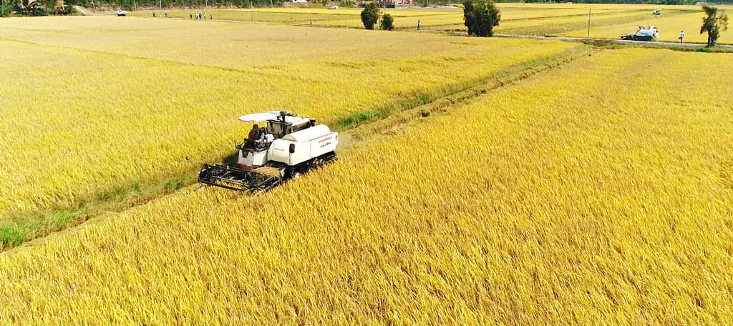
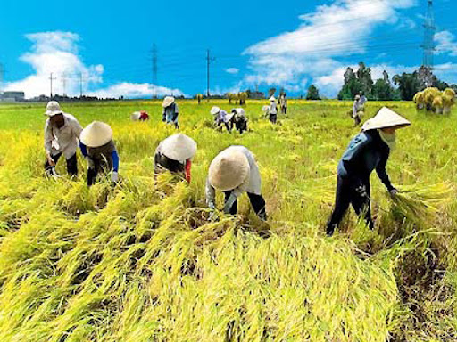
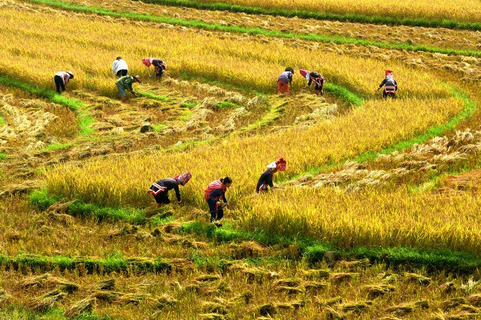
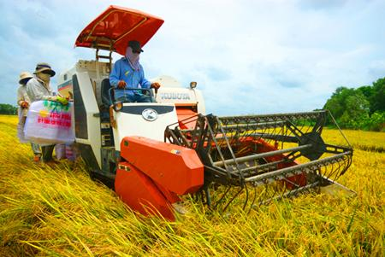
Trung bình 8 người gặt bằng tay, gặt xong cánh đồng lúa trong 4 ngày (mỗi ngày 8 giờ). Một máy gặt liên hợp có công suất tương đương 128 người gặt. Hỏi máy gặt đập liên hợp gặt hết cánh đồng lúa trong bao lâu?
♦ Phân tích bài toán :
- Cùng một khối lượng công việc.
- Năng suất mỗi người là như nhau.
- Khi làm cùng một công việc, số người càng tăng thì thời gian làm việc càng giảm.
♦ Gợi ý: - Lập công thức liên hệ giữa hai đại lượng TLN.
- Tính hệ số tỉ lệ, tìm thời gian làm việc của máy.
♦ Học sinh về nhà tiếp tục làm theo nhóm đôi.

Slide 34

HƯỚNG DẪN VỀ NHÀ
Học định nghĩa, tính chất của hai đại lượng tỉ lệ nghịch
Làm bài tập
14, 15 (SGK), 18-22 (SBT).
Ôn lại tính chất của tỉ lệ thức và dãy tỉ số bằng nhau.
Đọc trước bài Một số bài toán về đại lượng tỉ lệ nghịch.

Slide 35

THE END

